Slide 1
СОВРЕМЕННЫЕ
ОБРАЗОВАТЕЛЬНЫЕ ТЕХНОЛОГИИ
ДЛЯ РЕЧЕВОГО РАЗВИТИЯ
ДОШКОЛЬНИКОВ
Старший воспитатель:
Кунакова С.О.

Slide 2
Актуальность проблемы речевого развития
Проблема речевого развития детей дошкольного возраста на сегодняшний день очень актуальна, т.к. процент дошкольников с различными речевыми нарушениями остается стабильно высоким.
Овладение родным языком является одним из важных приобретений ребенка в дошкольном детстве.
В современном дошкольном образовании речь рассматривается как одна из основ воспитания и обучения детей.
Речь – это инструмент развития высших отделов психики.
С развитием речи связано формирование как личности в целом, так и во всех основных психических процессов.
Обучение дошкольников родному языку должно стать одной из главных задач в подготовке детей к школе.
Главной задачей развития связной речи ребёнка в дошкольном возрасте является совершенствование монологической речи.
Все вышеназванные виды речевой деятельности актуальны при работе над развитием связной речи детей

Slide 3
Условия успешного речевого развития.
1. Создание условий для развития речи детей в общении со взрослыми и сверстниками.
2. Владение педагогом правильной литературной речью.
3. Обеспечение развития звуковой культуры речи со стороны детей в соответствии с их возрастными особенностями.
4. Обеспечивают детям условий для обогащения их словаря с учетом возрастных особенностей.
5. Создание условий для овладения детьми грамматическим строем речи.
6. Развитие у детей связной речи с учетом их возрастных особенностей.
7. Развитие у детей понимания речи, упражняя детей в выполнении словесной инструкции.
8. Создание условий для развития планирующей и регулирующей функции речи детей в соответствии с их возрастными особенностями.
9. Приобщение детей к культуре чтения художественной литературы.
10. Поощрение детского словотворчества.

Slide 4
Мнемотехника
«искусство запоминания» (греч.) - это система методов и приемов, обеспечивающих успешное запоминание, сохранение и воспроизведение информации.
Использование мнемотехники в обучении дошкольников позволяет решить такие задачи как:
Развитие связной речи;
2. Преобразование абстрактных символов в образы (перекодирование информации);
Развитие мелкой моторики рук;
4. Развитие основных психических процессов – памяти, внимания, образного мышления; помогает овладение приёмами работы с мнемотаблицами и сокращает время обучения.

Slide 5
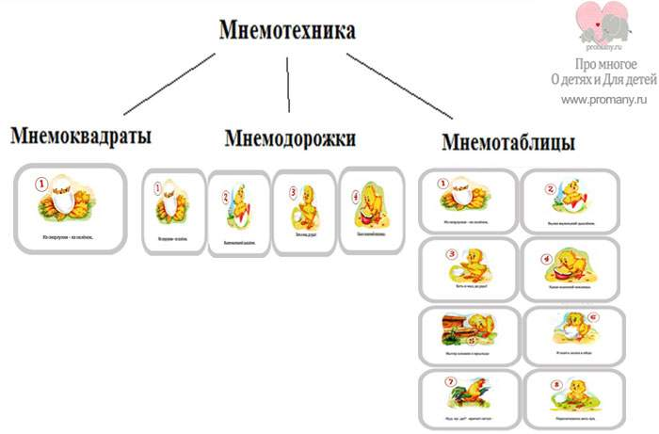

Slide 6
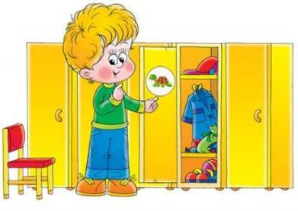
Мнемоквадрат – это отдельная карточка — изображение с закодированной информацией. Рисунок в квадрате обозначает, либо одно слово, либо словосочетание, либо простое предложение. Это может быть как предмет, так и действие.
Например: ребенок ходит в детский сад у него есть шкаф и кроватка. Для того чтобы запомнить где его шкаф и кровать, на них наклеивают картинку, например, «Черепашку». И теперь ребенок знает, что вещи, на которых есть «Черепашка»- его вещи.

Slide 7

Мнемодорожка – это последовательность четырех или более мнемоквадратов, расположенных линейно. Рисунок в каждом квадрате, соответствует одному слову или словосочетанию. Опираясь на изображения, ребенок составляет историю из нескольких простых предложений.

Slide 8
Мнемотаблица – это таблица, поделенная на квадраты, в каждый из квадратов заложена определенная информация. Каждому изображению в квадрате соответствует слово или словосочетание, на основе этих изображение составляется рассказ или учится стих.
Глядя на рисунки, ребенок воспроизводит текстовую информацию, так как в этом процессе одновременно задействовано и слуховое и визуальное восприятие.
При помощи мнемотаблиц легко можно запомнить большой объем информации.

Slide 9
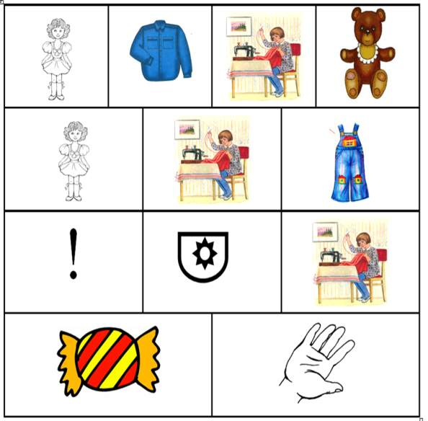
Мой мишка
(З. Александрова)
Я рубашку сшила мишке,
Я сошью ему штанишки,
Надо к ним карман пришить
И конфетку положить.

Slide 10
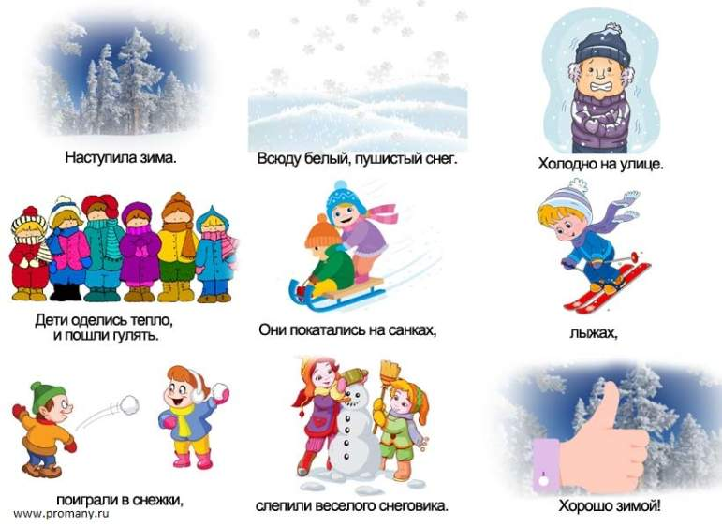
Пересказ рассказа «Здравствуй, зимушка – зима!»

Slide 11
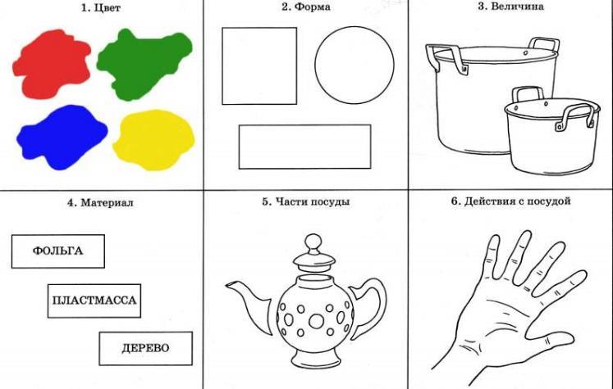
Предметно-схематические модели Т.А.Ткаченко
Схема описания и сравнения посуды

Slide 12
Методика коллаж
Коллаж - это учебное пособие, лист картона (плотная бумага или фланелеграф), на который наклеиваются или накладываются (рисуются) различные картинки, буквы, геометрические фигуры, цифры. Кажущийся беспорядок наложенных на картон картинок и составляет суть коллажа. Это обучающее пособие несет в себе разные задачи. Это и развитие памяти, расширение словарного запаса, образного восприятия и т.д. Данное пособие используется на всех видах занятий. Ребенок учиться связывать все картинки коллажа, составляет сюжеты. Коллажи широко используются в практической работе с детьми. С их помощью у ребенка формируются экологические представления, расширяется словарный запас; развиваются связная речь, зрительная память и логическое мыш­ление.

Slide 13
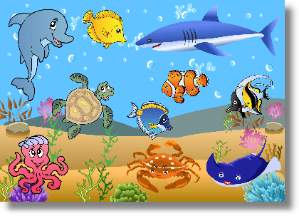
Главная задача коллажа - соединить все картинки, буквы, цифры... между собой. Таким образом, происходит отработка сюжетного метода запоминания.

Slide 14
Синквейн - игровая технология,
как средство успешной коррекции и развития речи дошкольников.
Слово «синквейн» происходит
от французского слова «пять» и означает «стихотворение, состоящее из пяти строк».
Синквейн – это стихотворение,
написанное в соответствии
с определёнными правилами.

Slide 15
1 строка - тема - называется одним словом, обычно существительное или местоимение), которое обозначает объект или предмет, о котором пойдет речь.
2 строка - это описание темы - в двух словах, чаще всего прилагательные или причастия), они дают описание признаков и свойств выбранного в синквейне предмета или объекта.
3 строка – это действия - в трёх словах, глаголами или деепричастиями, описывающими характерные действия объекта.
4 строка – это предложение из четырёх слов выражающая личное отношение автора синквейна к описываемому предмету или объекту
5 строка - это одно слово, -резюме, характеризующее суть предмета или объекта. которое выражает настроение.

Slide 16
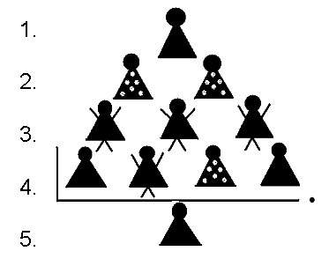
Алгоритм составления синквейна
1. Предмет (тема) – одно слово-существительное.
2. Два прилагательных по теме.
3. Три глагола по теме.
4. Предложение по теме.
5. Ассоциация по теме: одно слово-предмет.

Slide 17
В чём же его эффективность и значимость?
Его простота. Синквейн могут составить все.
В составлении синквейна каждый ребенок может реализовать свои интеллектуальные возможности.
Синквейн является игровым приемом.
Составление синквейна используется как заключительное задание по пройденному материалу.
Составление синквейна используется для проведения рефлексии, анализа и синтеза полученной информации.
Синквейн помогает пополнить словарный запас.
Синквейн учит краткому пересказу.
- Синквейн помогает развить речь и мышление.

Slide 18
Когда же начинать знакомство с этим приёмом?
В старшем дошкольном возрасте!
Целесообразно вначале предлагать детям для прослушивания готовые синквейны, например:
Осень
Солнечная, тёплая.
Дарит, светится, радует.
В парке осыпаются листья.
Золото, красота, счастье!

Slide 19
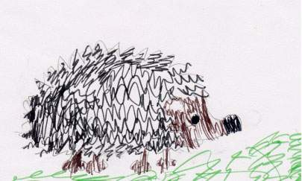
Пример синквейна
1. Ежик
2. Серый, колючий
3. Фыркает, спит, сворачивается.
4. Мне нравится маленький ежик.
5. Лес.

Slide 20
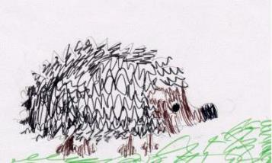
СИНКВЕЙН -ЗАГАДКА
1. ?
2. Cерый, колючий
3. Фыркает, спит, сворачивается.
4. Мне нравится этот зверек
5. Лес.

Slide 21
Сказкотерапия
Сказкотерапия - означает «лечение сказкой». Сказки содействуют развитию речи детей, развивают навыки связной речи. Развивают способность детей отличать хорошее от плохого в сказке и жизни, умение делать нравственный выбор.
Сказки воспитывают послушание на основе любви и уважения к родителям и близким людям. Формируют такие качества как терпение, милосердие, умение уступать, помогать друг другу.

Slide 22
Дидактические сказки (от 3 – х до 6 лет)
создаются педагогом для «упаковки» учебного материала. При этом абстрактные символы (цифры, буквы, звуки, арифметические действия и пр.) одушевляются, складывается сказочный образ мира, в котором они живут. Дидактические сказки могут раскрывать смысл и важность определённых знаний. В форме дидактических сказок «подаются» учебные задания.
Художественные сказки способствуют воспитанию нравственных чувств: взаимопомощи, поддержки, сочувствия, долга, ответственности и др.
Психологические сказки способствуют преодолению страхов, обретению уверенности в себе и др.
Медитативные сказки рассказываются под специальную музыку, помогают расслабиться, снять напряжение.
Психокоррекционная сказка – есть возрастные ограничения -рекомендована для детей 11 – 12 лет

Slide 23
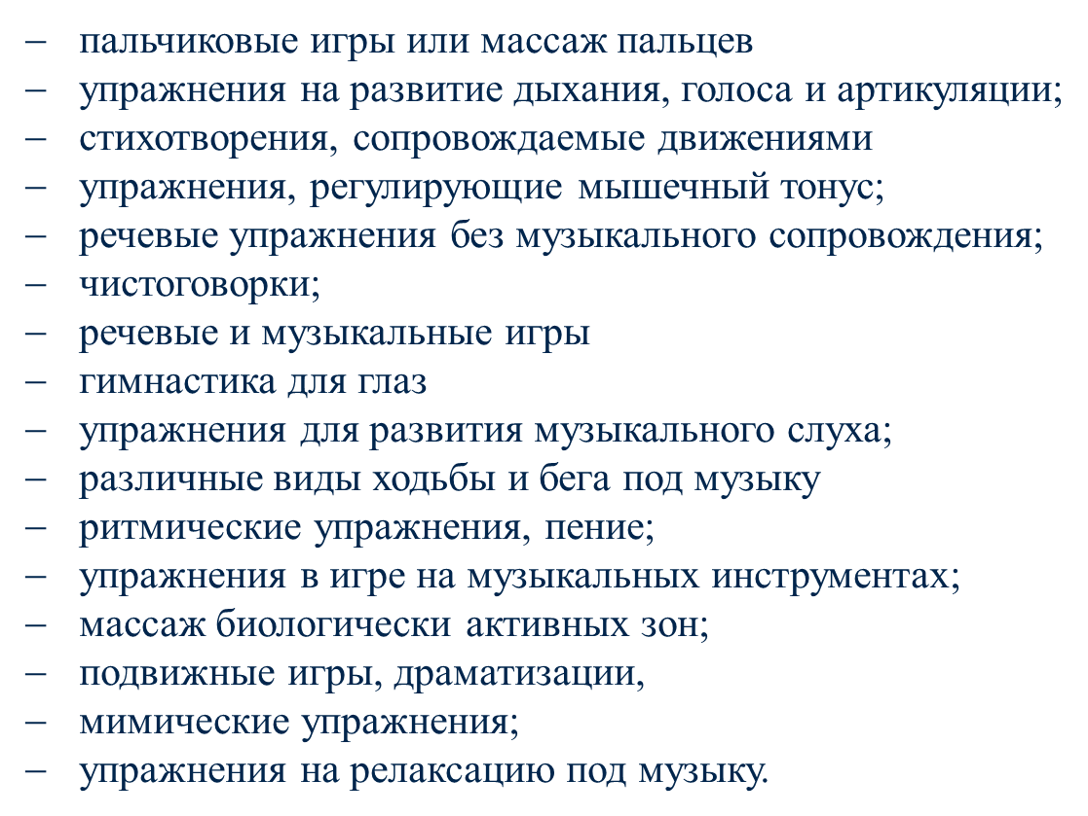
Логоритмика
Это система двигательных упражнений, в которых различные движения сочетаются с произнесением специального речевого материала.
Виды логоритмических упражнений

Slide 24
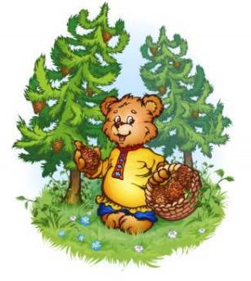
Логоритмика для детей младшего возраста имеет целью стимуляцию речевой и мыслительной активности, развитие и формирование связной речи – это пальчиковая гимнастика, потешки, коротенькие стихи о животных, изображение их по показу педагога.
Логоритмика для детей 5-6 лет В этом возрасте упражнения более сложные. Детям нужно освоить не только движения, но и ритм, слова, музыку.
Логоритмика для детей 6-7 лет дети могут сами догадаться, или придумать какие движения нужно выполнять в соответствии с содержанием текста, или характером музыки.
Мишка косолапый
По лесу идет,
(имитируем косолапую ходьбу мишки)
Шишки собирает,
Песенки поет.
(Приседаем - собираем шишки)
Шишка отскочила
Прямо мишке в лоб.
(Легонько ударяем себя ладошкой по лбу)
Мишка рассердился
И ногою - топ! (Топаем ногой)

Slide 25
ТРИЗ
Теория решения изобретательских задач
Целью использования ТРИЗ – технологии в детском саду является развитие с одной стороны таких качеств мышления, как гибкость, подвижность, системность, диалектичность, а с другой стороны поисковой активности, стремления к новизне, развитие речи и творческого воображения.

Slide 26
ТРИЗ – это технология творчества, цель которой – стимулировать воображение, научить мыслить системно и вместе с тем нестандартно. ТРИЗ располагает конкретными приёмами, правилами, инструментами творчества.
В работе с детьми, по данной технологии педагоги придерживаются следующего:
Выслушивать каждого желающего.
Давать только положительные оценки, они раскрепощают!
Говорить: интересно, необычно, хорошо, любопытно!
Импровизировать в беседах на занятиях и идти за логикой ребёнка, подчиняясь ей, не навязывая своего мнения.
Учить детей возражать взрослым и друг другу, но возражать аргументировано, предлагая что–то взамен или доказывая.

Slide 27
В результате занятий с применением технологии ТРИЗ у детей:
Снимается чувство скованности,
Преодолевается застенчивость,
Развивается воображение, речевая и общая инициатива,
Повышается уровень познавательных способностей, что помогает детям освободиться от инерции мышления.
ТРИЗ для дошкольников – это система коллективных игр, занятий призванная не заменять основную программу, а максимально увеличить её эффективность.

Slide 28
Метод фокальных объектов (МФО) – перенесение свойств одного объекта или нескольких на другой.
Например, мяч. Какой он? Смеющийся, летающий, вкусный; рассказывающий на ночь сказки . . .
Этот метод позволяет не только развивать воображение, речь, фантазию, но и управлять своим мышлением. Пользуясь методом МФО можно придумать фантастическое животное, придумать ему название, кто его родители, где он будет жить и чем питаться, или предложить картинки “забавные животные”, “пиктограммы”, назвать их и сделать презентацию.
“Левообезьян”.
Его родители: лев и обезьянка. Живет в жарких странах. Очень быстро бегает по земле и ловко лазает по деревьям. Может быстро убежать от врагов и достать фрукты с высокого дерева . . .

Slide 29
Метод мозгового штурма.
Это оперативный метод решения проблемы на основе стимулирования творческой активности, при котором участникам обсуждения предлагают высказать как можно большее количество вариантов решений, в том числе самых фантастичных. Затем из общего числа высказанных идей отбирают наиболее удачные, которые могут быть использованы на практике.
Темы мозгового штурма для детей.
1. Как обезопасить пешеходов от падающих с крыш сосулек?
2. Как не ссориться с мамой?
3. Надо размешать сахар в стакане с горячим чаем, когда ложечки нет. Что делать?
4. Придумайте насекомое с необычными свойствами.
5. Как спастись герою сказки? Что ему надо сделать?
6. Как космонавтам закреплять летающие по кабине мелкие предметы (ручки, расческу, блокнот...): магнитом, липучкой, скрепкой, пружинным прижимом, булавкой... Какие способы не подойдут?

Slide 30
Например, задача: вам надо быстро(!) охладить стакан с кипятком. Как быть? Требуется найти 10 решений.
Что есть в условии задачи? Стакан, кипяток, вы, кухня и все, что есть на кухне - это ресурс для решения задачи. Используем приемы: "посредник" + физический эффект (переход тепла от горячего к холодному телу).
Решения:
- Добавить холодную воду, заварку или молоко.
- Налить в блюдечко, в суповую тарелку, в массивную миску.
- Много раз переливать из стакана в стакан, держа их на большом расстоянии друг от друга.
- Добавить много варенья или сахара.
- Переливать через воронку.
- Погружать холодные ложки.
- Поставить в морозилку, в кастрюлю с холодной водой, в снег...

Slide 31
Метод моделирования
Игра «Хорошо-плохо»
Цель: Формирование у детей чувствительности к противоречиям. Обучение формулированию противоречий.
Ход: Дети делятся на две команды. Им показывают карточку с изображением объекта. Определив объект для анализа, команда «X» называет, чем он хорош, а команда «П» - чем плох. За каждый правильный ответ дается жетон. Побеждает та команда, которая наберет больше жетонов.
Игра «Зато…»
Цель: Формирование у детей чувствительности к противоречиям. Обучение формулированию противоречий.
Идет дождь-я не гуляю, ЗАТО могу целый день рисовать. Вышел на улицу и упал в лужу, ЗАТО,,,

Slide 32
Типовое фантазирование
(алгоритм составления сказок)
Жил-был кто (что?)
Какой он был? ( подбор определений)
Какие делал ДОБРЫЕ дела?
У ….. было много друзей( кто? что?)
И был у него враг. Кто это был?
Он был какой?
Как он мешал главному герою?
Кто мог помочь главному герою и как?
Чем закончилась история? ( помирить или развести, но не прогонять, убивать, ломать и т.д.)
Выведение жизненного правила (нравственной позиции), которое вкладывается в уста положительного объекта.
Придумывание названия сказки.
Речевая активность самих детей

Slide 33
Обучение детей
творческому рассказыванию по картине
При рассматривании картины используются следующие методические приемы:
Игровая мотивация «Волшебная картина»
Игра «Подзорная труба»
Игра «Фотографирование»
Игра «Вхождение в картину»
Игра «Живые картинки»
Игра «Превращение в объект на картине».

Slide 34
СПАСИБО
ЗА
ВНИМАНИЕ !

